Slide 1
IoT: Intelligent Shopping Mall
Integrantes:
Fabiana Salas Villalobos
Michael Chen Wang

Slide 2
IoT (Internet of Things)
El internet de las cosas es básicamente conectar una “cosa” a internet, como lo hacemos con las computadoras y celulares.

Slide 3
Objetos a desarrollar
Pantallas de publicidad
Carritos de compras
Cámaras de enfriamiento
Estante de los productos

Slide 4
Objetos a desarrollar
Mesas de los Restaurantes
Puertas de Bodegas
Puertas de las Tiendas

Slide 5
Objetos a desarrollar
Espejos en los Vestidores
Pulseras
Mostradores de Tiendas

Slide 6
Objetos a desarrollar
Cámaras de Seguridad
Percheros de Ropa
Kioskos

Slide 7
Variables a utilizar
Sensor de huellas dactilares
Beacons
Sensores de proximidad

Slide 8
Variables a utilizar
Lectores de RFID de baja frecuencia
Sensores de movimiento
Sensores de peso o carga

Slide 9
Variables a utilizar
Lectores de RFID de alta frecuencia
Sensores de temperatura
Sensores de detección de rostro

Slide 10
Variables a utilizar
Lectores de RFID de ultra-alta frecuencia
Sensores de reconocimiento en cámaras

Slide 11
Tipo de Cloud: IBM Watson IoT Platform
De tipo híbrido.
Especializada para el internet de las cosas.
Sumamente robusta y segura.

Slide 12
Conexiones

Slide 13
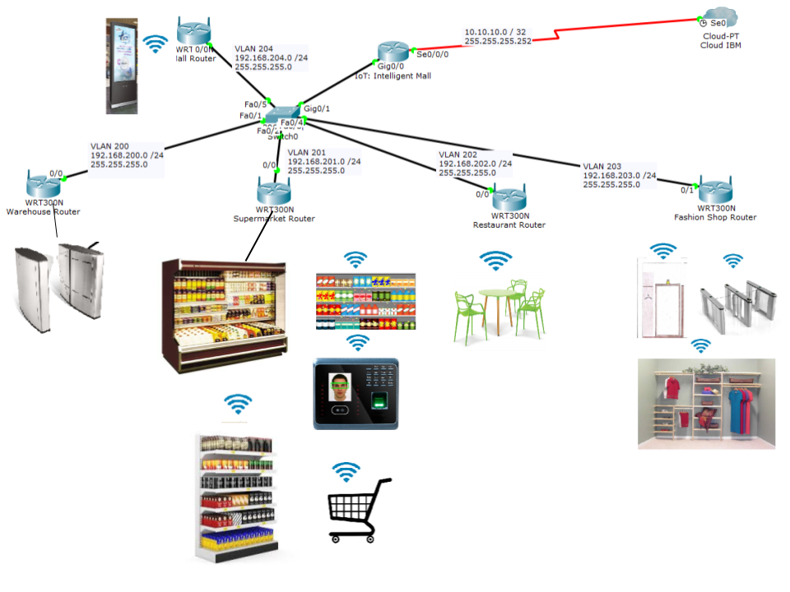
Conexiones

Slide 14
Diseño

Slide 15
Pantallas de Publicidad
Se aprovecharán las pantallas para que den publicidad dirigida mediante sensores de huellas dactilares.
Además que sirvan como puntos de venta, Kioskos, donde se puedan realizar compras para luego retirarlas en las tiendas correspondientes

Slide 16
Carritos de Compra
Se utilizará un lector RFID de alta frecuencia para saber qué productos están dentro de ella, y así poder obtener con anticipación el costo de la compra.
Se utilizará el lector de huellas digitales para así poder obtener ofertas dirigidas hacia la persona.

Slide 17
Cámara de Enfriamiento
Sensor de temperatura para hacer los ajustes necesarios de manera automática, y si el problema es grave, notificar al funcionario de la tienda para repararlo.
Lector RFID de Alta Frecuencia para llevar el conteo de los productos.

Slide 18
Estante de Productos
Lector RFID de Ultra Alta Frecuencia para mantener con exactitud la cantidad de productos restantes en el estante, y poder llamar al proveedor para abastecer dicho estante.
Sensores de peso para saber si realmente existió el movimiento.

Slide 19
Mesas de Restaurantes
Bluetooth Low Energy Beacons para mostrarle al usuario las ofertas más recientes del restaurante y a su vez permitirle al usuario realizar el pedido sin necesidad de ir al restaurante a realizarlo.

Slide 20
Puertas de Bodegas
Lector RFID de Ultra Alta Frecuencia para mantener un conteo exacto de los productos que entran a la bodega y así actualizar de manera automática el inventario del local.
Sensor de Carga o Peso para realizar un cálculo de la cantidad detectada y la cantidad real y ver si coinciden para evitar errores.
BLE Beacon para saber en qué lugar ubicar dichos productos.

Slide 21
Puertas de Tiendas
Lector de Huellas Dactilares y Reconocimiento Facial para saber con exactitud el cliente y poder tanto darle una mejor atención al cliente dependiendo de su información personal como poder pasar la factura de la compra a la persona correcta.

Slide 22
Espejos en los Vestidores
Reconocimiento Facial para saber quién es el que está en frente de ella y para poder obtener información personal y poder adaptar las preferencias, el tamaño de la ropa para así darle una simulación de cómo se vería en la persona, en tiempo real.
Sensor de movimiento para saber cuándo activar el servicio del espejo inteligente.

Slide 23
Pulseras
Cada pulsera deberá llevar una etiqueta de RFID activa para que el lector de RFID de Alta Frecuencia pueda saber con exactitud la ubicación de la pulsera.
La ubicación posteriormente será mostrada en un celular.

Slide 24
Mostradores de Tiendas
BLE Beacons para mostrar ofertas, cupones, e información sobre los productos o la tienda en sí.
Reconocimiento facial para que el mall pueda ir viendo el interés del cliente y así poder dar mejores ofertas en el futuro.

Slide 25
Cámaras de Seguridad
Sensor de reconocimiento en cámaras para saber el comportamiento de las masas, de las horas con mayor demanda, y emergencias. Para así poder mantener el mall actualizado e informado sobre los acontecimientos que estén pasando.

Slide 26
Percheros de Ropa
Lector de RFID de Alta Frecuencia para poder mantener el conteo de los productos y enviar la notificación a los proveedores si hay faltante de algún proveedor en específico.
BLE Beacon para poder identificar el usuario y así poder saldar las cuentas si fuera el caso de que se llevara el producto.

Slide 27
Seguridad

